Slide 1
MUURAHAINEN
Kerttu ja Eve

Slide 2
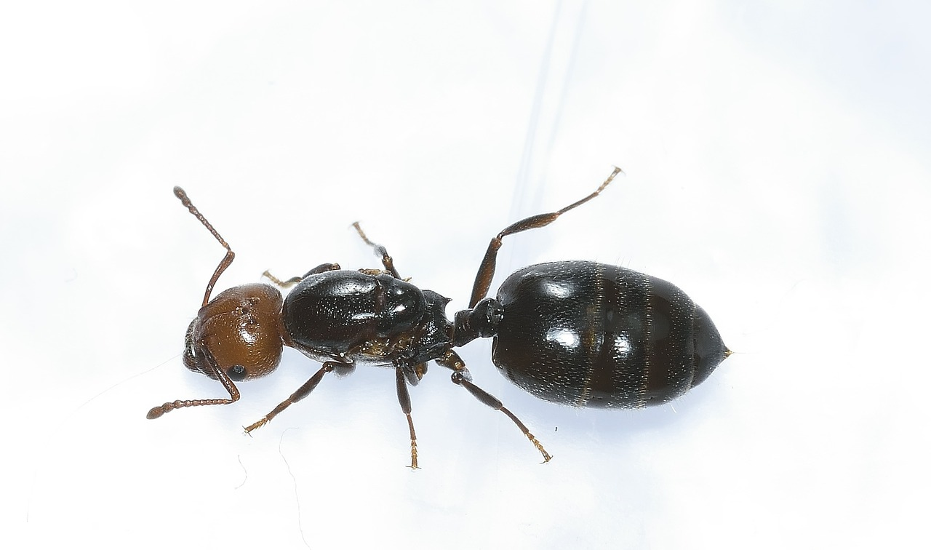
Muurahaisen ulkonäkö
Muurahaisen keskiruumis
on tummanpunainen ja
takaruumis musta.
Muurahaisella on kuusi
jalkaa, koiraalla ja
kuningattarella on siivet.
Muurahaisen pituus on
noin 5-10 mm.

Slide 3
Elintavat
Muurahainen elää yhdyskunnissa.
Ylivoimainen enemmistö hyönteisistä
elää elämänsä erakkona. Muunmuassa muurahaiset, ampiaiset, mehiläiset ja
termiitit muodostavat kuitenkin hyvin järjestyneitä yhdyskuntia, joissa on nähtävissä eri sosiaaliluokkia ja
jopa eräänlaisia "ammatteja".

Slide 4
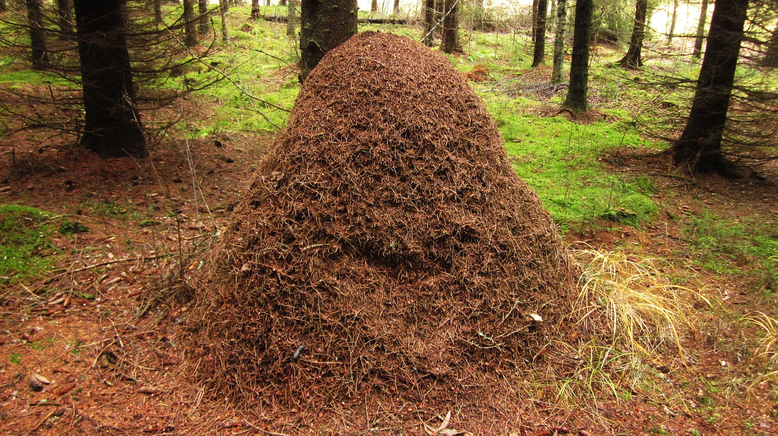
Elinpaikka
Muurahaiset asuvat muurahaiskeossa.
Vaeltajamuurahaiset eivät asetu
paikoilleen, vaan yöpyvät tietyissä
Paikoissa ja jatkavat matkaa aamulla.

Slide 5
Ravinto
- Hämähäkit
- Kastemadot
- kirvojen mesikaste
- Hyönteiset ja niiden toukat.

Slide 6
Lisääntyminen
Kuningatar munii munia.
Munista kehittyy toukkia.
Toukat koteloituvat.
Kotiloista kuoriutuvat uudet
kuningattaret, työläiset ja
koiraat.

Slide 7
Muuta mielenkiintoista
Muurahainen on hyönteinen.
Muurahaisen tieteellinen nimi on formicidae. Muurahaiset jaksavat kantaa 6 kertaa itsensä kokoisia asioita. Vaeltajamuurahaiset kantavat kuningatarta matkallaan, sillä kuningatar ei voi olla hetkeäkään munimatta. Työläiset kantavat munia koko matkan. Jotkut muurahaiset syntyvätkin kesken matkan.

Slide 8
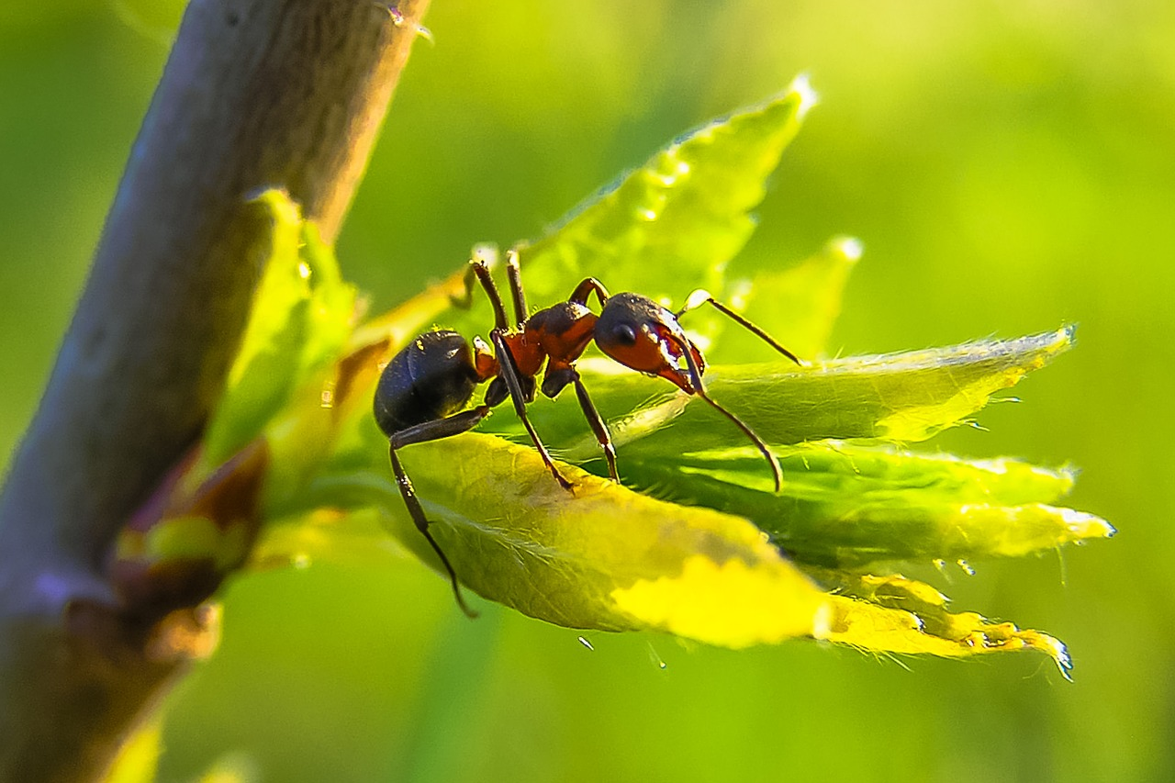
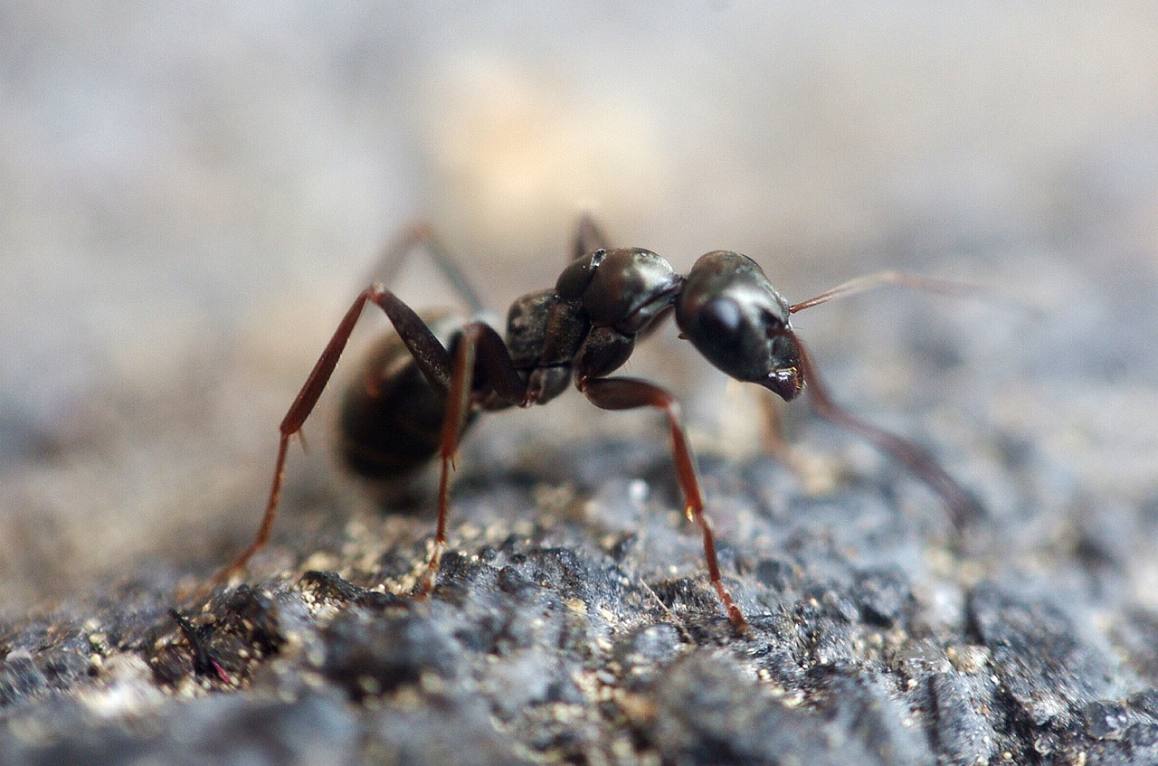
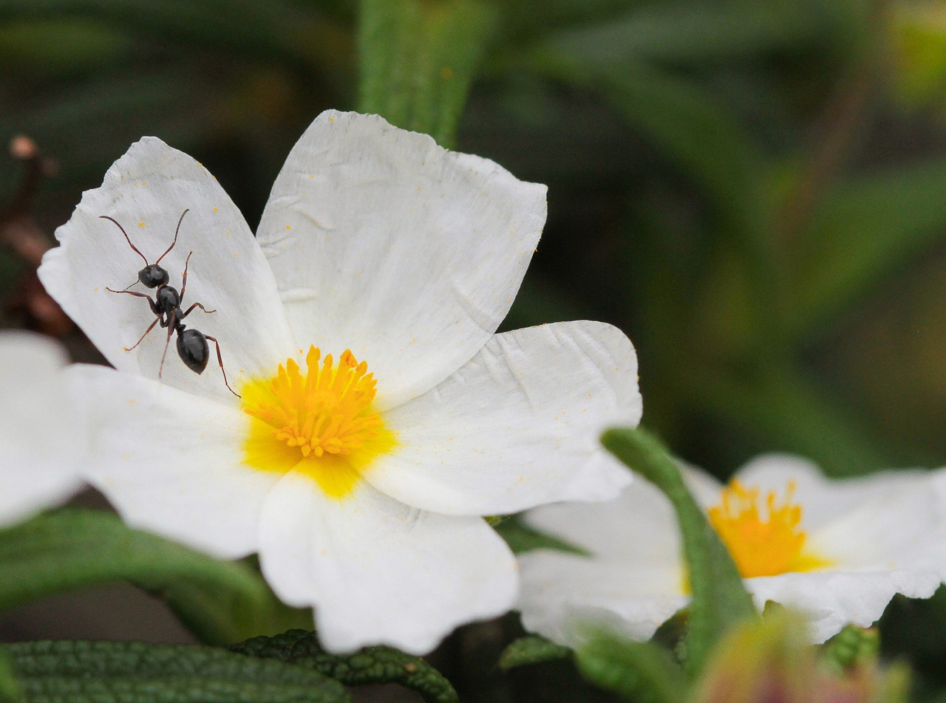
Kuvia

Slide 9
Lähteet
Pisara 4
Wikipedia
koululaisen luonto-opas
- Suuri Suomalainen luonto-opas
Kuvat
- pixabay

